Slide 1
Проект «Телеграм-бот»
Выполнили: Федотов С.
Сагимбаев Т.

Slide 2
Идея проекта
Удобный обмен файлами с коллегами не покидая мессенджера
Доступ с любого устройства

Slide 3
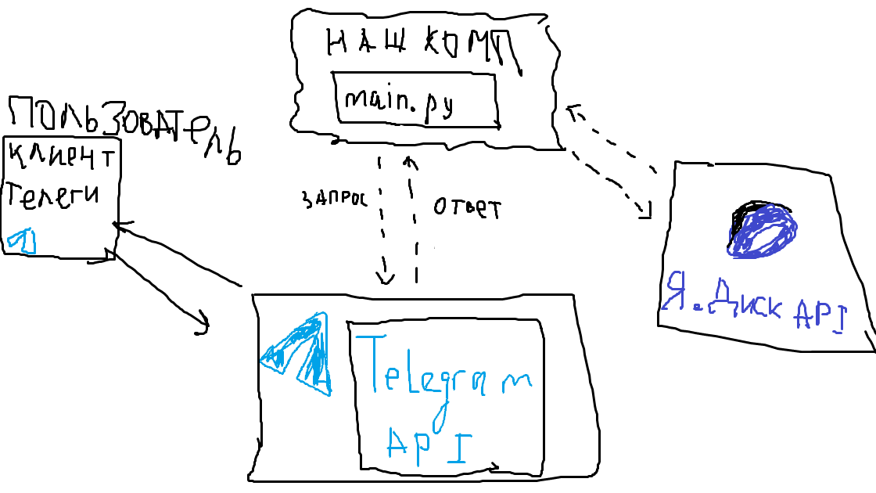
Схема взаимодействия

Slide 4
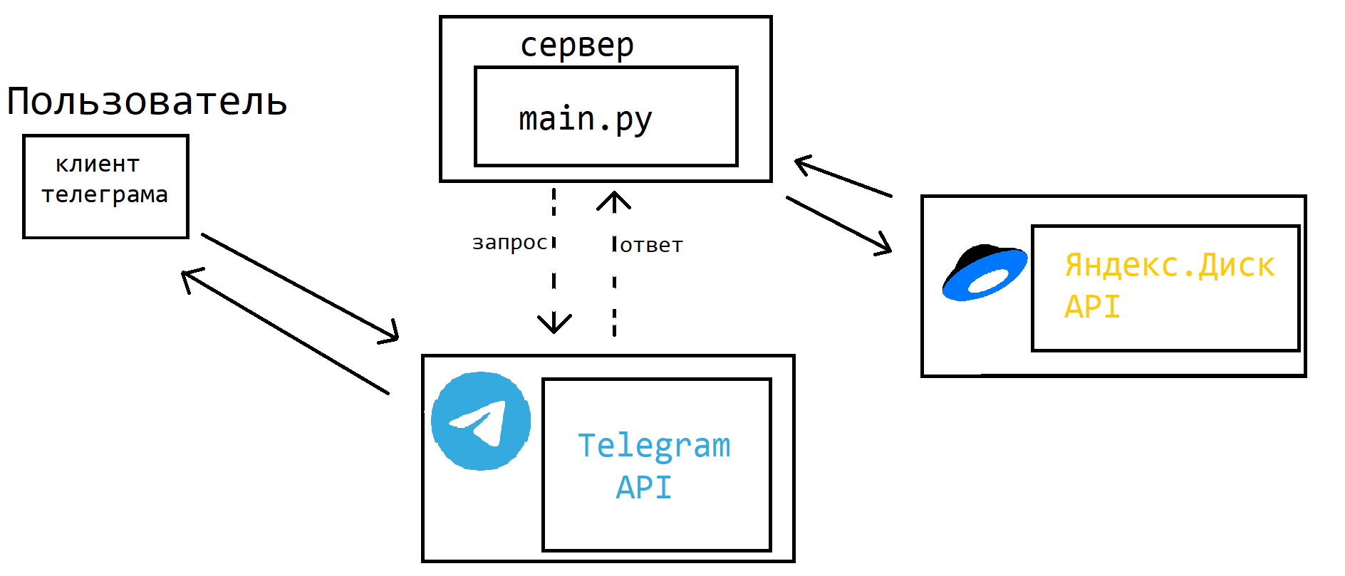
Схема(запасной вариант)

Slide 5
Возможности для улучшения проекта
Добавить возможность создавать заметки и напоминания. Текста заметок будут храниться на Диске, и по необходимости отправляться текстовым сообщением пользователю
Создать возможность работы бота в групповых чатах

Slide 6
Спасибо за внимание

